Slide 1

Centrálny portál otvorených dát a možnosti jeho využitia mimovládnymi organizáciami (workshop 27.6.2024)
Lukáš Jankovič
Viktória Šunderlíková
lukas.jankovic@mirri.gov.sk
viktoria.sunderlikova@mirri.gov.sk

Slide 2
1. Obsah workshopu
Praktická časť (60 min.)
Portál data.slovensko.sk – ukážka funkcionality
Publikovanie na portáli – ukážka funkcionality
Komunitná časť portálu – ukážka funkcionality
Dopad otvorených dát
Datasety s vysokou hodnotou (HVD) - možnosti ich využitia tretím sektorom
Otázky
Interaktívna časť (30 min.)
Podeľme sa navzájom o to, čo robíme a čo by nám pomohlo spolupracovať.

Slide 3
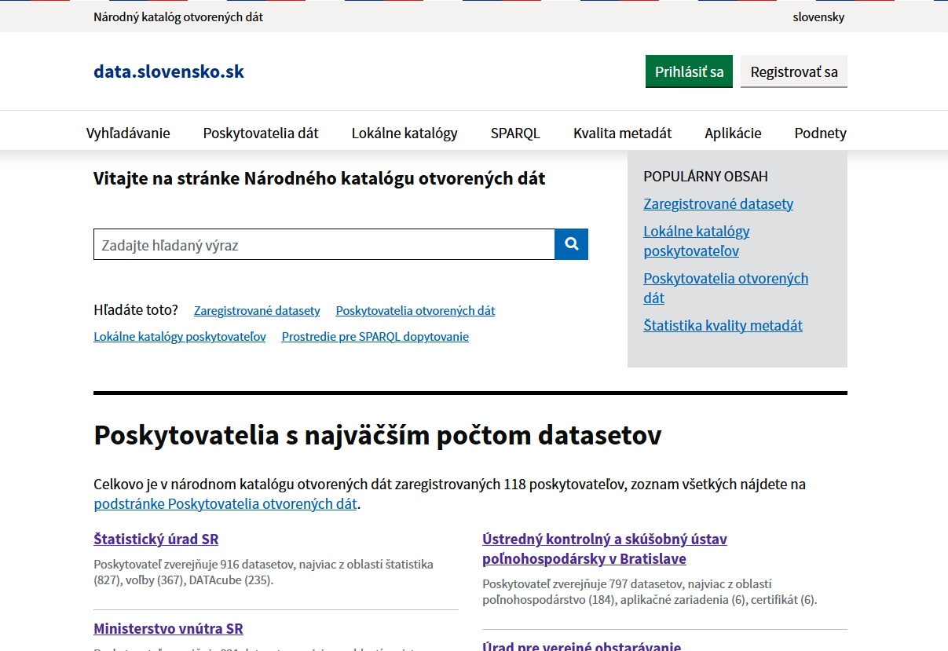
2. Portál data.slovensko.sk
spustený 2/2024 (predtým data.gov.sk)
portál slúži na zverejňovanie, prehliadanie a sťahovanie otvorených dát
otvorené dáta – zverejňované zadarmo, strojovo spracovateľné formáty (csv, excel, json, xml, ...), otvorené licencie, metadáta
je vhodný na zverejňovanie dát na ďalšie využitie
Notes:
Vyhľadávanie
Kvalita metadát
SPARQL
Lokálne katalógy
Technická podpora

Slide 4

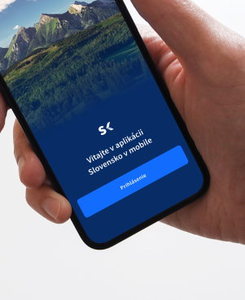
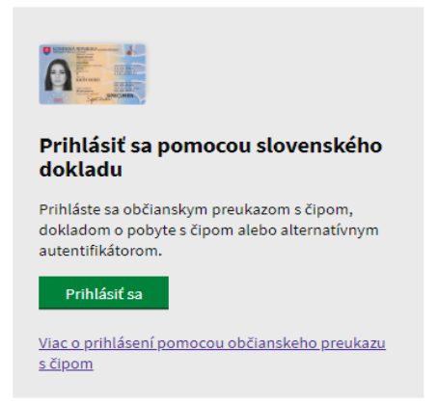
3. Zverejňovanie dát na portáli
prihlásenie na portál je možné cez slovensko.sk (eID)
organizácia, ktorá chce zverejňovať otvorené dáta sa musí najskôr zaregistrovať ako poskytovateľ otvorených dát
následne ho MIRRI aktivuje
poskytovateľa vieme pridať aj priamo
poskytovateľ môže mať 2 typy používateľov - administrátor/zverejňovateľ
používatelia sa prihlasujú cez eID/Slovensko v mobile
podpora: opendata@mirri.gov.sk
Notes:
Registrácia poskytovateľa
Prihlásenie poskytovateľa
Používatelia poskytovateľa
Publikovanie datasetu a distribúcie
Jeden používateľ iba jeden poskytovateľ.

Slide 5
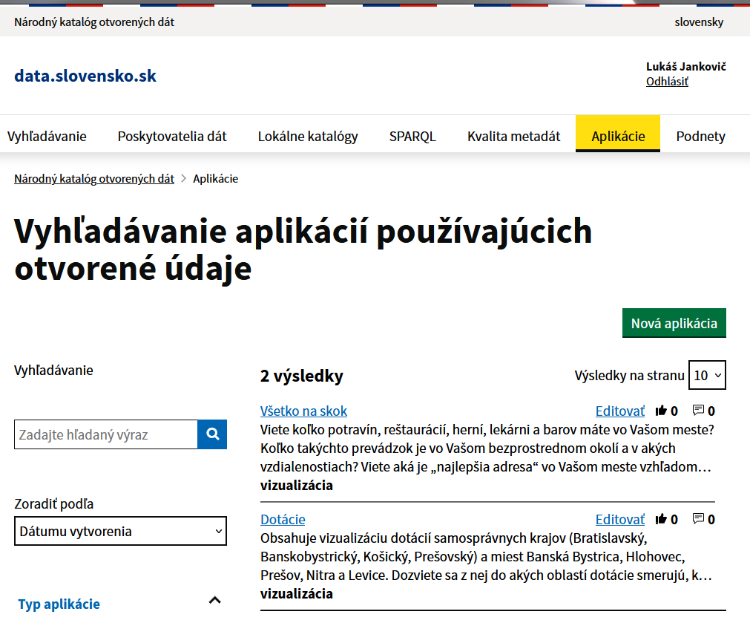
4. Komunitné funkcie
Cieľom funkcií je umožniť spoluprácu poskytovateľov a používateľov
Funkcie boli spustené nedávno
Prihlásenie/Registrácia pomocou eID alebo e-mailu
Pridanie podnetu k otvoreným dátam
Pridanie aplikácie využívajúcej otvorené dáta
Komentovanie datasetov
Likovanie datasetov
Notes:
Registrácia
Prihlásenie
Podnety – stavy podnetu
Aplikácie
Komentovanie
Likovanie

Slide 6
5. Dopad otvorených dát
190 tis.
počet používateľov za jan-júl 2023
Cieľom aktivít je monitorovanie a podpora väčšieho využívania otvorených dát
Metodika hodnotenia dopadu otvorených dát (2023)
1. správa o dopade otvorených dát (2024)
Najvyužívanejšie datasety: Register adries, Zoznam OVM s aktivovanou elektronickou schránkou, Zoznam elektronických služieb a formulárov UPVS, Vestník Úradu Priemyselného vlastníctva SR, Program schôdzí NR SR, Faktúry PPA, Zoznam subjektov - hnojivo
Ďalšie hodnotné datasety: Dotácie, samosprávy – v poslednom čase viaceré začali zverejňovať datasety
eurofondy.transparency.sk

Slide 7
6. Datasety s vysokou hodnotou (HVD datasety)
Európska legislatíva
Vykonávacie nariadenie Komisie č. 2023/138 z 21 Decembra 2022, ktorým sa stanovuje zoznam konkrétnych súborov údajov s vysokou hodnotou a podmienky ich uverejňovania a opakovaného použitia.
Slovenská legislatíva
Zákon č. 211/2000 - o slobodnom prístupe k informáciám a o zmene a doplnení niektorých zákonov (zákon o slobode informácií), konkrétne paragraf 21g
„Povinná osoba sprístupňuje súbor informácií s vysokou hodnotou v zmysle vykonávacieho právne záväzného aktu Európskej komisie ustanovujúceho zoznam konkrétnych súborov údajov s vysokou hodnotou na účel opakovaného použitia v strojovo spracovateľnom formáte prostredníctvom aplikačného programovacieho rozhrania a ak je to vhodné, prostredníctvom hromadného stiahnutia.
Účinné k 9.6.2024 – poskytovanie datasetov

Slide 8
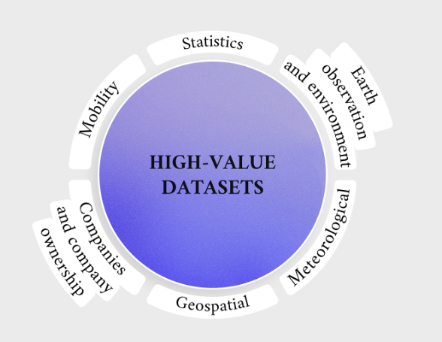
Datasety s vysokou hodnotou (HVD datasety) Zoznam kategórií

Slide 9
Datasety s vysokou hodnotou (HVD datasety) Podmienky poskytovania
Poskytovanie v strojovo spracovateľnom formáte
Poskytovanie prostredníctvom API alebo cez hromadné stiahnutie
Poskytované prostredníctvom licencie CC BY 4.0 alebo ekvivalentná licencia
Poskytované zdarma
Štandardizované metaúdaje
Dostupnosť dokumentácie k popisu údajov
Zaujímavé HVD datasety: Register adries, Register právnických osôb, Radarové údaje o počasí

Slide 10
7. Zdroje
Metodický portál otvorených dát https://opendata.gov.sk
Školenia https://wiki.vicepremier.gov.sk/pages/viewpage.action?pageId=101822636
SPARQL https://wiki.vicepremier.gov.sk/pages/viewpage.action?pageId=155320433
Dopad otvorených dát https://wiki.vicepremier.gov.sk/pages/viewpage.action?pageId=101829221
HVD https://wiki.vicepremier.gov.sk/display/opendata/7.+HVD+-+Datasety+s+vysokou+hodnotou
E-learning Alvaria: https://www.alvaria.sk/kurz/otvorene-data-v-samosprave/

Slide 11
Ďakujeme za pozornosť
lukas.jankovic@mirri.gov.sk
viktoria.sunderlikova@mirri.gov.sk

